Slide 1

文本编辑器及用户和权限管理

Slide 2

第一节
vi编辑器的使用
第二节
用户和组
第三节
文件及目录权限
第四节
awk sed的使用

Slide 3

第一节 vi编辑器的使用
  vi编辑器概述
  vi的工作模式
  命令模式中的基本操作
  末行模式中的基本操作
  可视模式

Slide 4
vi编辑器的概述
Linux中常用的文本编辑器
  vi编辑器
    类Unix系统中默认的文本编辑器
    vi可以执行输出、删除、查找、替换、块操作等众多文本操作， 而且用户可以根据自己的需要对其进行定制
    维护Linux系统中的各种配置文件
  vim编辑器
    vi编辑器的增强版本，习惯上也称为vi

Slide 5
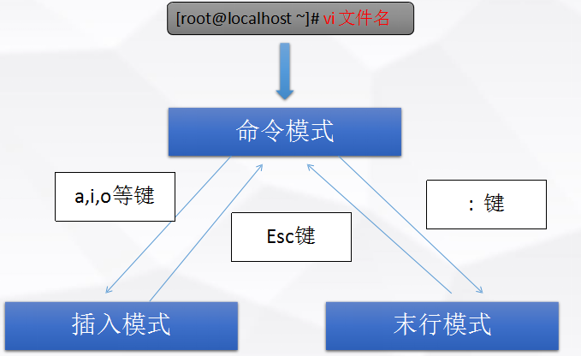
vi的工作模式
  三种模式
    命令模式-----一般模式
    插入模式
    末行模式-----底行模式
  不同模式之间的切换

Slide 6
命令模式中的基本操作
插入命令
i | 在光标前插入
I | 在光标当前行开始插入
a | 在光标后插入
A | 在光标当前行末尾插入
o | 在光标当前行的下一行插入新行
O | 在光标当前行的上一行插入新行

Slide 7
命令模式中的基本操作
定位命令
:set nu | 显示行号
:set nonu | 取消行号
gg | 到文本的第一行
G | 到文本的最后一行
:n | 到文本的第n行

Slide 8
命令模式中的基本操作
删除命令
  dd:删除当前行
  ndd:删除光标所在当前行向下数n行
  D:删除当前行光标所在的位置后面的字符
  x:向后删除光标所在位置的字符
  X:向前删除光标前面的字符
  nX:删除前面的n个字符，光标所在的字符将不会被删

Slide 9
命令模式中的基本操作
复制和粘贴命令
  yy或Y:复制当前行
  nyy或nY：复制以下n行
  p:在光标后面插入buffer中的内容
  P:在光标前面插入buffer中的内容

Slide 10
命令模式中的基本操作
替换和撤销命令
  r:取代光标所在处的字符
  R:从光标所在处开始替换字符，按esc结束
  u:撤销上一步操作

Slide 11
命令模式中的基本操作
定位命令
  h:左移一个字符
  l:右移一个字符
  j:下移一行
  k:上移一行
  $:移至行尾
  0:移至行首
  gg:移到第一行
  G:移到最后一行
  nG:移到第n行

Slide 12
末行模式中的基本操作
查找操作
  :set nu 设置行号
  :set nonu 取消行号
  :n 移到第n行
  :/查找的关键字

Slide 13
末行模式中的基本操作
替换操作
  :s /old/new 将当前行中查找到的第一个字符“old” 串替换为“new”
  :s /old/new/g 将当前行中查找到的所有字符串“old” 替换为“new”
  :#,# s/old/new/g 在行号“#,#”范围内替换所有的字符串“old”为“new”
  :% s/old/new/g 在整个文件范围内替换所有的字符串“old”为“new”
  :%s/old/new 查找文件中所有行第一次出现的old，替换为new

Slide 14
末行模式中的基本操作
其他命令
  :W[文件路径]保存当前文件
  :q 如果未对文件做改动则退出
  :q! 放弃存储名退出
  :wq或:x 保存退出

Slide 15
可视模式
v：可视模式
V：可视行模式
Ctrl+v：可视块模式
注意
  在所有可视模式中，d和x键可以用删除选定的内容
  在可视块模式中，选中所需行，按I键输入内容，之后按两次esc键，可在所有选定行光标处添加同样的内容。

Slide 16
第二节 用户和组
  简介
  用户管理
  组管理

Slide 17
Linux系统
linux操作系统是一个多用户操作系统，它允许多用户同时登录到系统上并使用资源。系统会根据账户来区分每个用户的文件，进程，任务和工作环境，使得每个用户工作都不受干扰。

Slide 18
配置文件
保存用户信息的文件：/etc/passwd
保存密码的文件：/etc/shadow
保存用户组的文件：/etc/group
保存用户组密码的文件：/etc/gshadow
用户配置文件：/etc/default/useradd

Slide 19
简介
用户在系统中是分为角色的，通过UID来识别角色
  root用户，系统唯一，可以操作系统任何文件和命令，拥有最高权限，UID=0
  虚拟用户(系统账户)，不具有登录系统能力，但却是系统运行不可缺少的用户。如：bin、daemon、ftp、mail等，UID为1---499之间
  普通真实用户，可以登录系统，权限有限，靠管理员创建，UID为500—60000之间

Slide 20
简介
系统账户
  1 – 99：由distributions自行创建的系统账号
  100 – 499：若用户有系统账号需求时，可以使用的UID
为了更好的管理用户，出现组group的概念
  基本组（私有组） 当用户创建文件和文件夹时，默认属于私有组
  附加组（公共组）

Slide 21
用户管理
用户管理配置文件
  用户账号文件--/etc/passwd
    用于保存用户的帐号基本信息
    每一行对应一个用户的帐号记录,一行有7个段位，用“：”隔开
字段 | 含义
用户名 | 用户登录系统时使用的账号
密码 | 密码标志位
UID | 用户标志号
GID | 组编制号
用户说明 | 例如存放用户全名等信息
家目录 | 普通用户：/home/用户名/ 超级用户： /root/
命令解释器 | 用户使用的shell，默认为bash

Slide 22
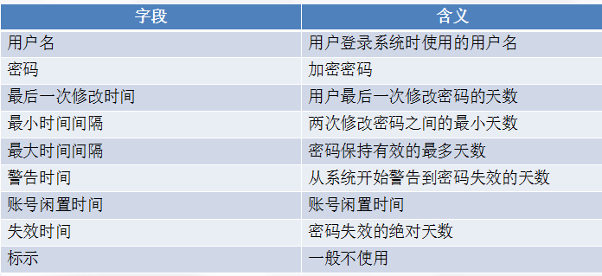
用户管理
用户管理配置文件
  用户密码文件--/etc/shadow
    用于保存密码字串、密码有效期等信息
    每一行对应一个用户的密码记录

Slide 23
用户管理命令
添加用户命令：useradd
  -u 指定组ID（uid）
  -g 指定所属的组名（gid）
  -G 指定多个组，用逗号“，”分开（Groups）
  -c 用户描述（comment）
  -e 失效时间（expire date）

Slide 24
用户管理命令
    该命令的含义：
  useradd -u 888 -g users -G sys,root -c "hr zhang" zhangsan
  passwd zhangsan

Slide 25
用户管理命令
设置密码
  命令格式：passwd [选项] <用户名>
  常用命令选项
    -d：清空用户的密码，使之无需密码即可登录
    -l： 锁定用户帐号.
    -S：查看用户帐号的状态（是否被锁定）
    -u：解锁用户帐号
    -x: 最大密码使用时间（天）
    -n: 最小密码使用时间（天）

Slide 26
用户管理命令
修改已有用户属性
修改用户命令：usermod（user modify）
  -l 修改用户名 （login）usermod -l a b（b改为a）
  -g 添加组 usermod -g sys tom
  -G添加多个组 usermod -G sys,root tom
  –L 锁定用户账号密码（Lock）
  –U 解锁用户账号（Unlock）
删除用户命令：userdel（user delete）
  -r 删除账号时同时删除目录（remove）

Slide 27
用户管理命令
删除用户账户
  命令格式：userdel [选项] 用户名
  常用命令选项
    -r：把用户的宿主目录一并删除

Slide 28
练习
1.添加一个tom用户，并添加注释信息I am tom
2.设置tom用户的密码
3.修改tom用户的登陆名为tomcat

Slide 29
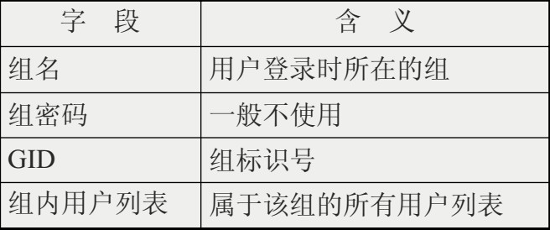
组管理
组管理配置文件
  用户组文件：/etc/group
    保存组账号基本信息
    文件每一行表示一组记录，包括组名、GID和组的成员，（组成员显示次组成员）

Slide 30
组管理
组管理配置文件
  用户组密码文件： /etc/gshadow
    保存组帐号的密码信息
      用户组
      用户组密码，如果是空或者有“！”，表示没有密码
      用户组管理者
      组成员，用逗号“，”隔开

Slide 31
组命令管理
添加组账号
添加组：groupadd
  -g 指定gid
修改组：groupmod
  -n 更改组名（new group）
删除组：groupdel
groups 显示用户所属组

Slide 32
组命令管理
修改用户组的属性
  命令格式：groupmod [选项] <用户名>
  常用命令选项
    -g：设置想要使用的GID
    -o：使用已经存在的GID
    -n：设置想要使用的群组名称

Slide 33
组命令管理
设置组帐号密码（极少用）、添加/删除组成员
  命令格式：gpasswd [选项] 组帐号名
  常用命令选项
    -a：向组内添加一个用户
    -d：从组内删除一个用户成员
    -M：定义组成员列表，以逗号分隔

Slide 34
组命令管理
删除组账号
  命令格式：groupdel <组账号名>
  注意：只能删除那些没有被任何用户指定为主组的组。
显示用户所属组
  命令格式：groups [用户名]

Slide 35
练习
将tomcat添加到sys和root组中
添加一个jerry用户并设置密码
添加一个叫america的组
将jerry添加到america组中
将tomcat用户从root组和sys组删除
将america组名修改为am

Slide 36
第三节 文件及目录权限管理
  权限和权限值
  设置文件或目录权限
  设置文件或目录归属

Slide 37
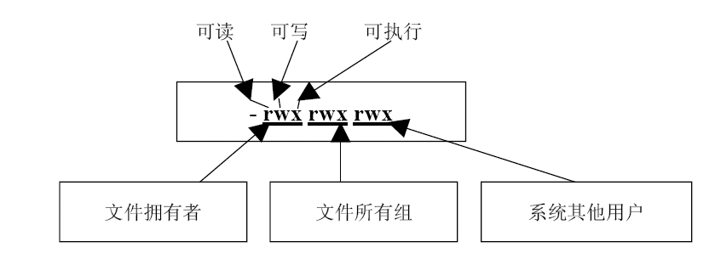
权限和权限值
  权限
    读(r)：读取文件的内容；列出目录里的对象
    写(w)：允许修改文件；在目录里面新建或者删除文件
    执行(x)：允许执行文件；允许进入目录里

Slide 38
权限和权限值
  数字权限
    除了用字母rwx来表示权限，还可以使用3位数字来表 达文件或目录的权限
      读：4
      写：2
      执行：1

Slide 39
设置文件或目录权限
  chmod命令
    格式
      chmod [ugoa] [+-=] [rwx] file/dir 或 chmod nnn file/dir
    参数解释
      u:属主 g:属组 o:其他用户 a:所有用户
      +:添加权限 -:删除权限 =:赋予权限
      nnn:三位八进制的权限

Slide 40
设置文件或目录权限
    常用命令选项
      -R 递归修改指定目录下的所有子文件及文件夹的权限
      -f 强制改变文件访问特权；如果是文件的拥有者，则得 不到任何错误信息
chmod修改文件权限命令（change mode）
参数：-R 下面的文件和子目录做相同权限操作（Recursive递归的）
例如：chmod u+x a.txt
用数字来表示权限（r=4，w=2，x=1，-=0）
例如：chmod 750 b.txt
rwx用二进制表示是111，十进制4+2+1=7
r-x用二进制表示是101，十进制4+0+1=5

Slide 41
设置文件或目录归属
  chown命令
    格式：
      chown 属主 file/dir
      chown :属组 file/dir
      chown 属主:属组 file/dir
    常用命令选项
      -R：递归的修改指定目录下所有文件、子目录的归属

Slide 42
练习
创建a.txt和b.txt文件，将他们设为其拥有者和所在组可写入，但其他以外的人则不可写入:
创建c.txt文件所有人都可以写和执行
将/hadoop目录下的所有文件与子目录皆设为任何人可读取
将/hadoop目录下的所有文件与子目录的拥有者设为root，用户拥有组为users
将当前目录下的所有文件与子目录的用户皆设为hadoop，组设为users
创建一个叫做java的组，将java1,java2加入到java组当中，
设置/usr/java这个文件夹的所属组为java并设置所属组的权限为7，
使用java2用户在java文件夹下创建java2文件夹

Slide 43
RPM软件包管理
RPM是RedHat Package Manager（RedHat软件包管理工具）的缩写，这一文件格式名称虽然打上了RedHat的标志，但是其原始设计理念是开放式的，现在包括RedHat、CentOS、SUSE等Linux的分发版本都有采用，可以算是公认的行业标准了。RPM文件在Linux系统中的安装最为简便

Slide 44
RPM命令使用
rpm的常用参数
  i：安装应用程序（install）
  e：卸载应用程序（erase）
  vh：显示安装进度；（verbose hash）
  U：升级软件包；（update）
  qa: 显示所有已安装软件包（query all）
  结合grep命令使用
例子：rmp -ivh gcc-c++-4.4.7-3.el6.x86_64.rpm

Slide 45
YUM命令
Yum（全称为 Yellow dog Updater, Modified）是一个在Fedora和RedHat以及SUSE、CentOS中的Shell前端软件包管理器。基於RPM包管理，能够从指定的服务器自动下载RPM包并且安装，可以自动处理依赖性关系，并且一次安装所有依赖的软件包，无须繁琐地一次次下载、安装。
例子（需要上网，没有网络可以建本地源）：
  yum install gcc-c++
  yum remove gcc-c++
  yum update gcc-c++

Slide 46
第四节 awk sed的使用
  awk的使用
  sed的使用

Slide 47
awk的使用
  基本概念
    awk把文件(或其他方式的输入流, 如重定向输入)看作一个记录集, 把每一行看作一条记录, 把每一行中以空格(或\t,或用户自己指定的分隔符)分割的字符串看作一个字段。这似乎把文件记录看成数据库。但是, awk仍然以行为单位逐行处理
  基本语法
      awk [-F|-f|-v] ‘BEGIN{} //{command1; command2} END{}’ filepath

Slide 48
awk的使用
    命令选项
      [-F|-f|-v] 参数，-F指定分隔符，-f调用脚本，-v定义变量 var=value
      ' ' 引用代码块
      BEGIN 初始化代码块，在对每一行进行处理之前，初始化代码，主要是引用全局变量，设置FS分隔符
      // 匹配代码块，可以是字符串或正则表达式
      {} 命令代码块，包含一条或多条命令
      ； 多条命令使用分号分隔
      END 结尾代码块，在对每一行进行处理之后再执行的代码块，主要是进行最终计算或输出结尾摘要信息

Slide 49
sed的使用
  基本概念
    sed是一个很好的文件处理工具，本身是一个管道命令，主 要是以行为单位进行处理，可以将数据行进行替换、删除、新增、 选取等特定工作
  基本语法
    sed [选项] [动作] filename

Slide 50
sed的使用
  命令选项
    -n∶使用安静(silent)模式。被处理的行才会在命令行打印
    -e∶直接在指令列模式上进行 sed 的动作编辑
    -f∶直接将 sed 的动作写在一个档案内， -f filename 则可以执行 filename 内的sed动作
    -r ：sed 的动作支持的是延伸型正规表示法的语法。(默认是基础正规表示法语法)
    -i∶直接修改读取的档案内容，而不是由屏幕输出。

Slide 51
sed的使用
  动作说明：[n1[,n2]]function
    n1, n2 ：不一定存在，一般代表“选择进行动作的行数”，举例来说，如果我的动作是需要在 10 到 20 行之间进行的，则表示为10,20[动作行为]
  动作
    a ：新增， a 的后面可以接字串，而这些字串会在新的一行出现(目前的下一行)
    c ：取代， c 的后面可以接字串，这些字串可以取代 n1,n2 之间的行

Slide 52
sed的使用
  d ：删除，因为是删除，所以 d 后面通常不接任何参数
  i ：插入， i 的后面可以接字串，而这些字串会在新的一行出现(当前行的上一行)
  p ：打印，亦即将某个选择的数据印出。通常 p 会与参数 sed -n 一起运行
  s ：取代，可以直接进行取代的工作哩！通常这个 s 的动作可以搭配正规表示法！例如1,20s/old/new/g 就可以

Slide 53
课程总结
  掌握vi编辑器的使用
  了解用户和组帐号的配置文件
  会管理用户帐号和组帐号
  会设置文件和目录权限
  会设置文件和目录归属
  会使用awk和sed命令

Slide 54



